Slide 1
Юридически значимый электронный документооборот (ЮЗ ЭДО) с Fix Price по некоммерческим закупкам

Slide 2



ЮЗ ЭДО
Юридически значимый электронный документооборот (ЮЗЭДО или ЮЗДО) — обмен электронными документами, которые имеют полную правовую силу и однозначно признаются всеми участниками документооборота, в том числе государственными органами.
ЮЗЭД подписываются усиленной квалифицированной электронной подписью.
Оператор электронного документооборота (далее – оператор ЭДО) – организация, обеспечивающая обмен электронными документами, обладающими юридической силой.

Slide 3

Схема ЮЗ ЭДО
Оператор ЭДО
Контрагенты с которыми работаем в ЭДО
Отправка и прием ЮЗ Документов в ЭДО
Отправка и прием ЮЗ Документов в ЭДО
* Настройка роумингового соединения с другими операторами ЭДО со стороны Fix Price производится только через оператора «Диадок»

Slide 4
Достигнуто соглашение о переходе на ЭДО
1
2
Если контрагент работает в ЭДО на платформе Диадок или СБИС
3
Если контрагент еще не работает в ЭДО
Если контрагент работает с другим ЭДО оператором
1. Контрагенту необходимо получить КЭП – квалифицированную электронную подпись.
2. Необходимо выбрать ЭДО оператора и подключиться к системе ЭДО.
Прямыми операторами системы ЭДО сети магазинов Fix Price являются:
• ЗАО «ПФ «СКБ Контур», платформа Диадок
Т/Ф: +7 (800) 500-33-51
E: edi@skbkontur.ru
С: https://diadoc.ru
• ООО Компания «Тензор» (платформа «СБИС»)
Т:+7 (485) 226-20 00
E: tensor@tensor.ru
С: https://sbis.ru
3. После подключения к системе ЭДО необходимо отправить или принять приглашение для обмена документами в ЭДО компании Fix Price. Далее возможен обмен по ЭДО документами.
Для Диадок:
Необходимо произвести обмен приглашениями в Контур Диадок между компанией Fix Price и контрагентом. Далее возможен обмен по ЭДО документами.
Для СБИС:
Необходимо добавить друг друга в «Избранные компании». Далее возможен обмен по ЭДО документами.
Контрагенту необходимо обратится к своему оператору ЭДО за подключением к Fix Price.
ЭДО оператор контрагента произведет настройку роуминга. После настройки роуминга возможен обмен документами в ЭДО.

Slide 5
ЭП для ИП и руководителя организации
Руководители организаций и ИП, действующие без доверенности от имени организации, бесплатно могут получить электронную подпись (ЭП) в ФНС РФ.
Куда можно обратиться за получением электронной подписи?
Услуга по выдаче квалифицированной подписи будет предоставляться в операционных залах налоговых органов региона.
Вы можете ознакомиться с информацией о бесплатном получении ЭП в ФНС, перечнем подразделений ФНС в регионах РФ, бесплатным программным обеспечение для скачивания на официальном сайте ФНС по ссылке:
https://www.nalog.gov.ru/rn77/related_activities/ucfns/el_sign_getting/

Slide 6
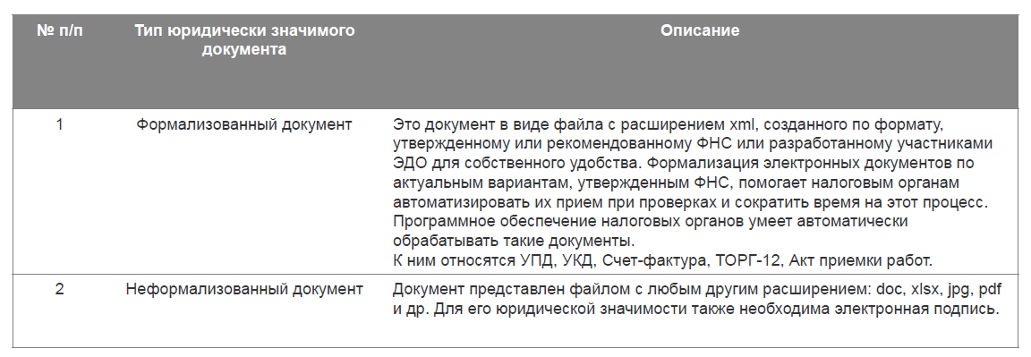
Форматы документов для ЭДО
Электронный документооборот юридически значимыми документами:

Slide 7
Правила работы по ЭДО с Fix Price
При отправке документа в Fix Price необходимо соблюдать следующие условия:
Неформализованные документы, такие как акты выполненных работ, акты сверок, должны быть подписаны с двух сторон и поступать от контрагентов с запросом ответной подписи
Счета должны быть выставлены без запроса ответной подписи, со статусом по документу – «Документооборот завершен»
Подтверждающие документы , доверенности, информационные письма, подтверждающие добросовестность партнёра должны быть заверены только со стороны отправителя, без запроса ответной подписи.
Каждый документ, требующий ответной подписи, должен быть выставлен и направлен отдельным файлом.
Дата фактического подписания/отправки (в штампе электронной подписи) должна быть больше или равна дате самого документа

Slide 8

+7-925-510-34-22 линия отдела ЭДО по некоммерческим закупкам
в Fix Price работает телефон горячей линии по вопросам электронного обмена документами
с поставщиками работ, услуг, расходных материалов, оборудования.
Наши специалисты будут рады ответить на любые вопросы, связанные с ЭДО, а именно:
Что такое ЭДО?
Что нужно для подключения к ЭДО?
Оператор ЭДО – это кто?
С какими ЭДО операторами работает Fix Price?
Что такое настройка роуминга между операторами ЭДО и сколько времени может занимать этот процесс?
Что такое электронная подпись?
Как и где получить электронную подпись?
Как индивидуальный предприниматель или генеральный директор, может получить электронную подпись?
Нужно ли распечатывать электронные документы?
И другие вопросы
Звоните и пишите нам на номер телефона 8-925-510-34-22!

